Slide 1


Summary Report Mojokerto
Survei Penjaringan Aspirasi Politik dan Pembangunan

Slide 2
KABUPATEN MOJOKERTO

Slide 3
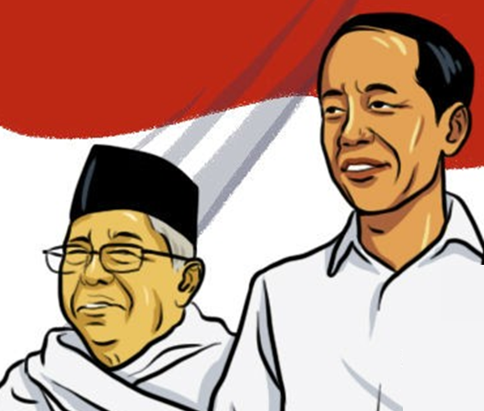
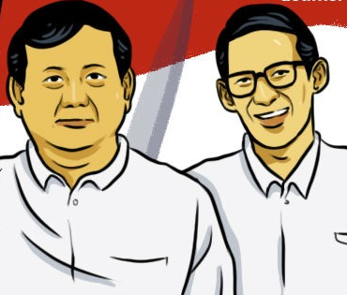
Sebaran Elektabilitas Pilpres / Kecamatan
50
DLANGGU
50
0
100
GADING
0
0
25
JETIS
25
50
75
KEMLAGI
25
0
100
MOJOSARI
0
0
25
PACET
75
0
25
PUNGGING
0
75
100
PURI
0
0
* dalam %

Slide 4
Sikap terhadap Money Politics
* dalam %

Slide 5




Sebaran Suara Parpol DPR RI Berdasarkan Kecamatan
DLANGGU | 25 | 0 | 0 | 75
GADING | 25 | 25 | 0 | 50
JETIS | 25 | 0 | 0 | 75
KEMLAGI | 25 | 25 | 0 | 50
MOJOSARI | 0 | 0 | 0 | 100
PACET | 0 | 25 | 0 | 75
PUNGGING | 0 | 0 | 25 | 75
PURI | 0 | 75 | 0 | 25
* dalam %

Slide 6

Sebaran Suara Parpol DPRD PROV Berdasarkan Kecamatan
DLANGGU | 0,0 | 25,0 | 0,0 | 75,0
GADING | 25,0 | 25,0 | 25,0 | 25,0
JETIS | 0,0 | 0,0 | 0,0 | 100,0
KEMLAGI | 25,0 | 0,0 | 0,0 | 75,0
MOJOSARI | 0,0 | 0,0 | 0,0 | 100,0
PACET | 0,0 | 25,0 | 0,0 | 75,0
PUNGGING | 25,0 | 0,0 | 0,0 | 75,0
PURI | 0,0 | 75,0 | 0,0 | 25,0
* dalam %

Slide 7
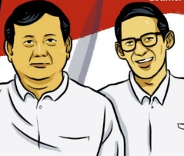
Kemungkinan Perubahan Pilihan Responden
TIDAK AKAN BERUBAH
MASIH BISA BERUBAH
* dalam %

Slide 8
KOTA MOJOKERTO

Slide 9
Sebaran Elektabilitas Pilpres / Kecamatan
100
MAGERSARI
0
50
PRAJURIT KULON
50
* dalam %

Slide 10
Sikap terhadap Money Politics
* dalam %

Slide 11

Sebaran Suara Parpol DPR RI Berdasarkan Kecamatan
MAGERSARI | 0,0 | 100,0 | 0,0
PRAJURIT KULON | 50,0 | 0,0 | 50,0
* dalam %

Slide 12
Sebaran Suara Parpol DPRD PROV Berdasarkan Kecamatan
MAGERSARI | 0,0 | 100,0 | 0,0
PRAJURIT KULON | 50,0 | 0,0 | 50,0
* dalam %

Slide 13
Kemungkinan Perubahan Pilihan Responden
* dalam %

